Slide 1
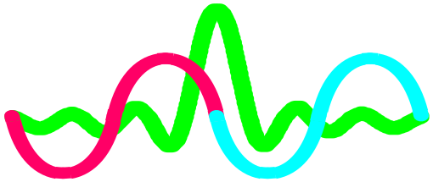
信号与系统
一、各类响应的概念
二、系统方程的算子表示
三、系统的零输入响应

Slide 2
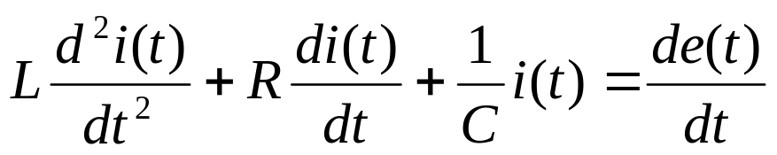
一、各类响应的概念
LTI连续时间系统的分析：建立并求解线性微分方程
经典解法：微分方程的解＝齐次方程的通解＋特解
+u_{Ｌ} (t) –
Ｌ
+
C uc(t)
–
+
–
i(t)
e(t)
Ｒ
-u_{R} (t) +

Slide 3
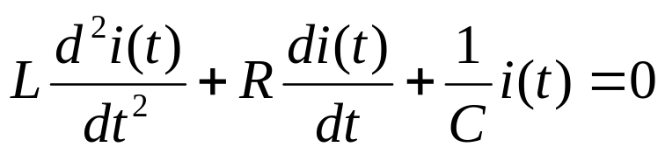
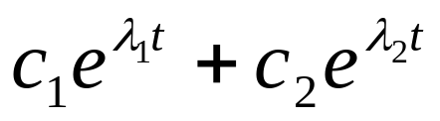
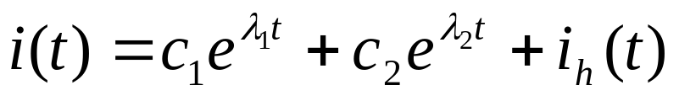
1.自由响应与受迫响应
齐次方程为
通解为：
非齐次方程特解的形式由激励函数决定——受迫响应
即系统的全响应＝自由响应＋受迫响应
——自然响应（自由响应）

Slide 4
自由响应（齐次解）：
由特征方程→求出特征根→写出齐次解形式
注意：重根的处理情况。
举例

Slide 5
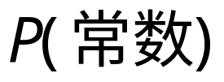

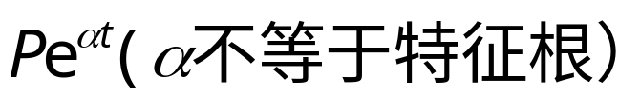

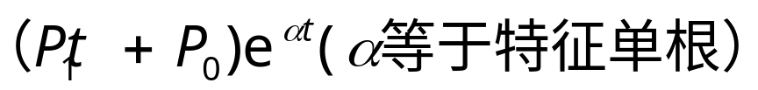
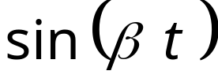
受迫响应（特解）：
根据微分方程右端函数式形式，设含待定系数的特解函数式→代入原方程，比较系数定出特解。
举例
激励e(t)
响应r(t)的特解rp(t)
（常数）

Slide 6
2. 零输入响应和零状态响应
零输入响应：
系统在无输入激励的情况下，仅由初始条件引起的响应。
零状态响应：
系统无初始储能（或称为初始状态为零）的情况下，仅由外加激励引起的响应。
零输入响应和自由响应都与激励无关，零状态响应和受迫响应都与激励有关，这两对概念既有联系又有区别。
在处理零状态响应时，使用古典法求解，如果激励是一个复杂的信号时，求解会非常麻烦，故一般采用叠加积分法或变换域法。

Slide 7
3. 叠加积分法
解决三个问题：
1）基础子信号的选取
2）将复杂信号分解为子信号的加权和
3）系统对于各个子信号的响应

Slide 8
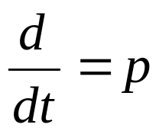
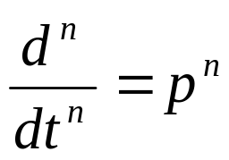
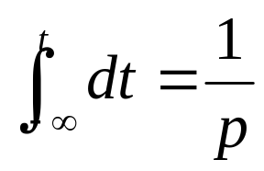
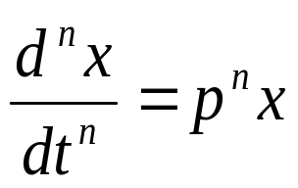
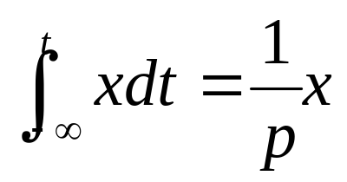

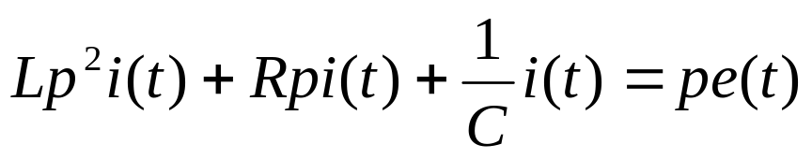
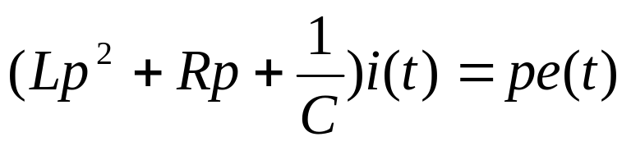
二、系统方程的算子表示法
1.微分算子及其运算规则：
令微分算子 ,
积分算子
于是 ,
微分方程：
可写为：
或简化为：

Slide 9
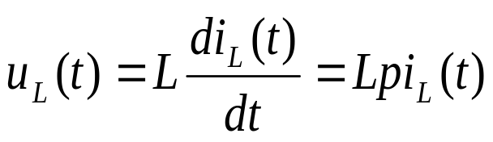
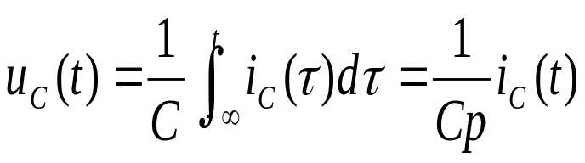
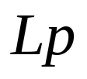
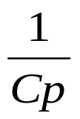
讨论：
① 电容、电感的等效算子符号
电感：
电容：
——感抗
——容抗
② 引进p后，微分方程 → 代数方程，一般情况下，代数方程的运算规则也适用于算子方程，但有例外：

Slide 10
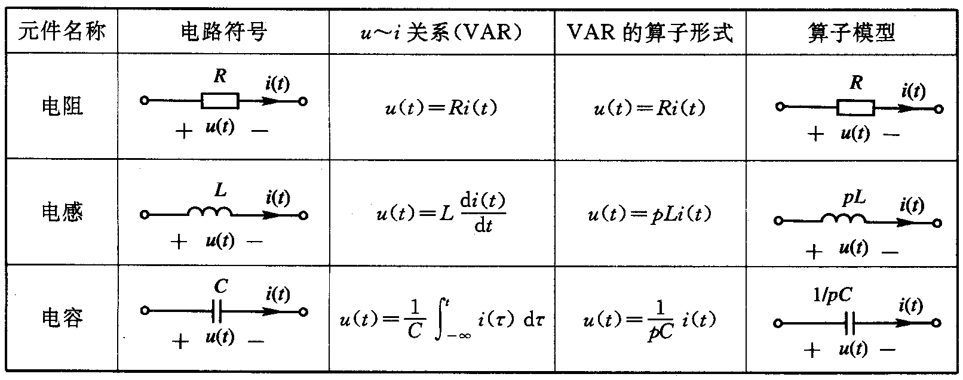
电路元件的算子模型
在电路分析中，独立源信号代表系统激励，待求解的电流或电压为系统响应。

Slide 11
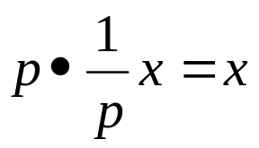
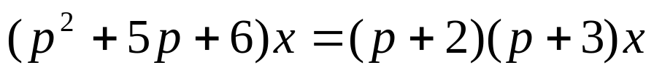

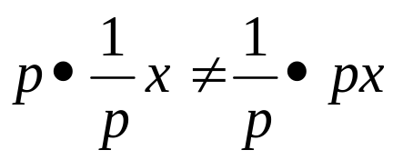
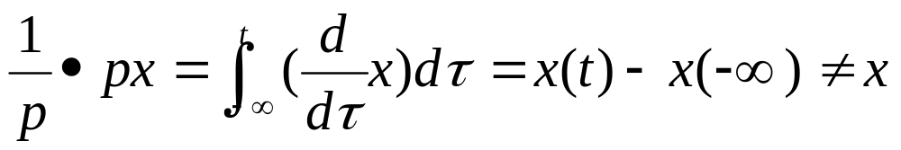
其一，对算子多项式可进行因式分解，但不能进行公因子相消，如：
但对于算子方程 两边的算子符号因子p不能消去。
其二，算子的乘除顺序不可随意颠倒，即
因为

Slide 12
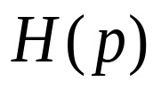
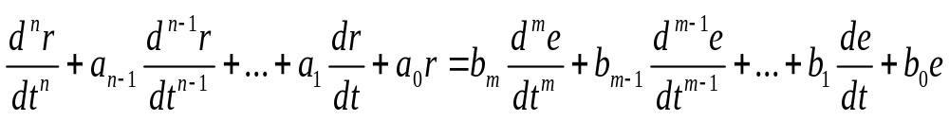
2.转移算子
n阶线性微分方程为：
即

Slide 13
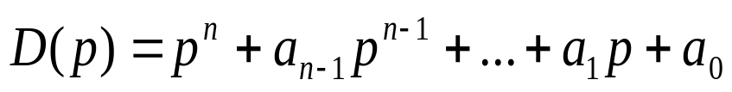
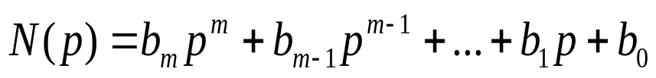

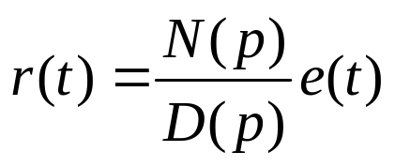
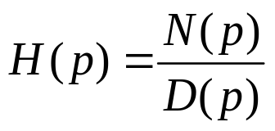

令
则有
例题 2-1
定义 —— 转移算子
于是系统方程可写成：

Slide 14
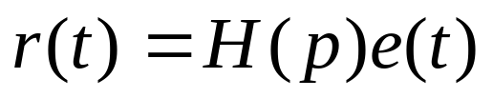
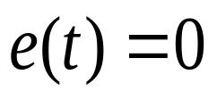
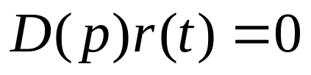
三、 零输入响应
求零输入响应时， 此时方程为齐次方程：
利用初始条件求解此方程即得零输入响应。
算子形式的微分方程与其拉普拉斯变换式形式相似！

Slide 15
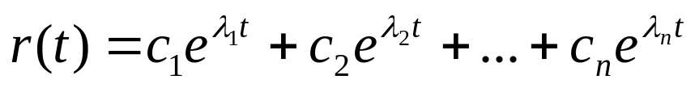
对于一般形式的n阶齐次方程，可得
系统特征方程
若把算子符号p看出代数量，则
响应的自然频率
故n阶齐次解的一般形式：

Slide 16
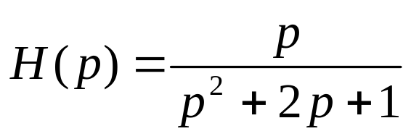


例：已知系统的转移算子 ，初始条件为
， ，求系统的零输入响应。并画出草图。

